Slide 1
學員操作手冊 2023.08.13
113.7月已全面改用webex軟體(含行動裝置)

Slide 2
操作手冊目錄
課前提醒事項
課前您一定要測試的功能
一、如何更改個人名稱
二、如何進入會議室
我是使用瀏覽器開啟會議連結
我是使用Webex 軟體加入會議
三、Webex介面介紹
四、如何使用文字聊天
五、如何靜音
六、如何舉手
七、行動裝置介面 ios、Android
附錄、傳送問題報告、軟體下載

Slide 3
課前提醒事項
直播課程需自備具喇叭功能的桌上型電腦、筆記型電腦、平板(上述電子設備擇一使用)，Webex服務的系統要求，請參閱：https://reurl.cc/E6pp8a
請檢閱這些系統要求以驗證您是否可以在電腦、行動裝置或 Web 瀏覽器上使用 Webex 應用程式，以達更好上課體驗。

Slide 4
課前提醒事項
上課會議資訊請登入「本院網站>教育訓練>我的課程>直播通知」查詢。
請於課程開始【前20分鐘】進入會議室。
請配合報到及點名作業，將以【文字聊天功能提供報到/點名連結】 。
課程中如需語音發言，請先經講師或工作人員同意。
建議使用【耳機】以避免麥克風產生回音。
電腦版應用程式功能較網頁版完備， 【建議使用電腦版應用程式】 。
視訊會議較耗電，建議使用時接上裝置的【電源】 。

Slide 5
課前您一定要測試的功能
使用「中文真實姓名」進入會議室 (屆時以供查驗身分)
正常聽到聲音
文字聊天 (報到、點名將以此功能提供)
Webex 會議測試資訊：
測試時間：每週二及週四 15:30-16:30
會議鏈結：https://tabf.webex.com/tabf-tc/j.php?MTID=m23aaee5e274ba0e6f2342d5d74907210
會議號：2510 560 1554
密碼：04138484

Slide 6
一、如何更改個人名稱 網頁版、桌面應用程式適用

Slide 7
如何更改個人名稱
2
於「參加者」介面點擊「編輯顯示名稱」後
即可修改個人名稱
3
1

Slide 8
二、如何進入會議室

Slide 9
我是使用瀏覽器開啟會議連結
Plan A

Slide 10
A-1 以「網頁」直接加入會議(不下載/安裝插件)
Step 1：點選課前通知信中的「會議室連結網址」
Step 2：選擇「從您的瀏覽器加入」

Slide 11
Step 3 ：點選以訪客身分加入後，輸入您的資訊 (中文真實姓名、電子郵件)
進入會議室前，請先輸入您的「中文真實姓名」以供辨識身分。
輸入您的資訊後，請按「下一步」

Slide 12
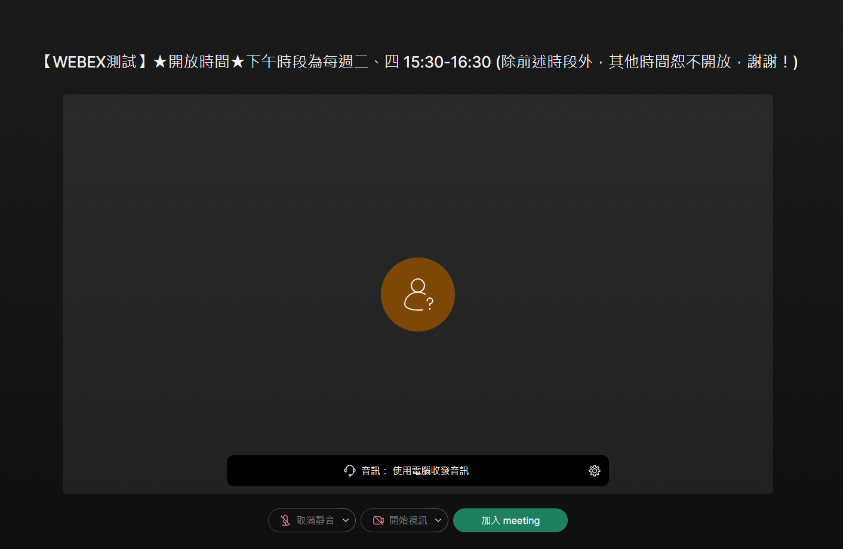
Step 4：確認收音設備，點選加入會議
1
2
3

Slide 13
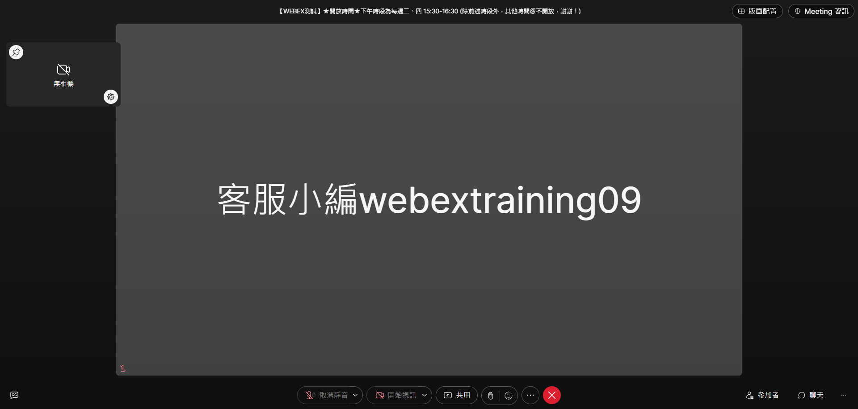
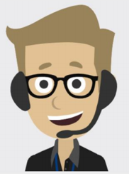
Step 6：成功進入會議室
2
1

Slide 14
A-2 安裝Webex瀏覽器插件加入會議
Step1：點選課前通知信中的「會議室連結網址」
Step2：進行Webex.exe安裝(第一次使用才需要安裝)
14

Slide 15
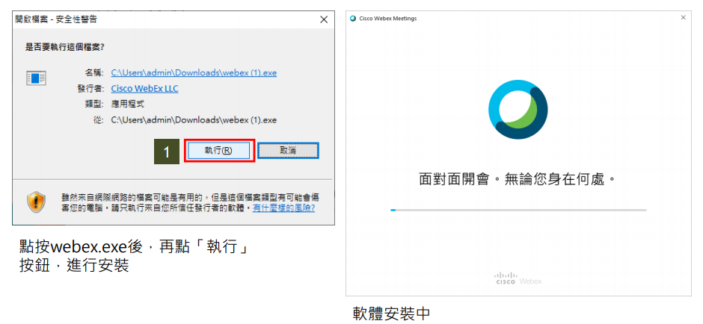
Step 3：執行安裝步驟
15

Slide 16
Step 4：輸入與會者資訊
1
安裝webex.exe完成後，出現會議室資訊
2
點選「以訪客身分加入」
3
請輸入「中文真實姓名」及「電子郵件」後按下一步

Slide 17
Step 5：確認收音設備，點選加入會議

Slide 18
Step 6：成功進入會議室
2
1

Slide 19
A-3 透過Webex官網加入會議(輸入會議室ID)
Step1：前往 https://www.webex.com/zh-tw/index.html
1
開啟瀏覽器，輸入
https://www.webex.com/zh-tw/index.html
點按「加入會議」
2
2

Slide 20
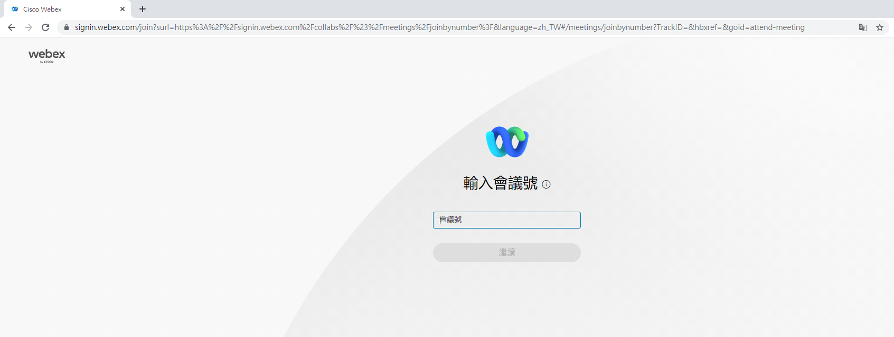
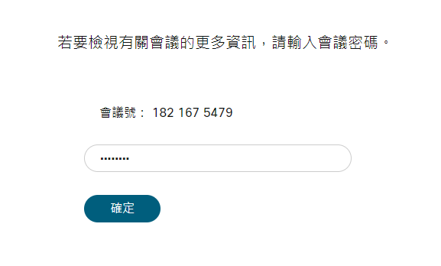
Step 2：輸入「會議室ID」與「密碼」
1
輸入會議號後按「繼續」
2
1
輸入會議密碼號後按「確認」
2

Slide 21
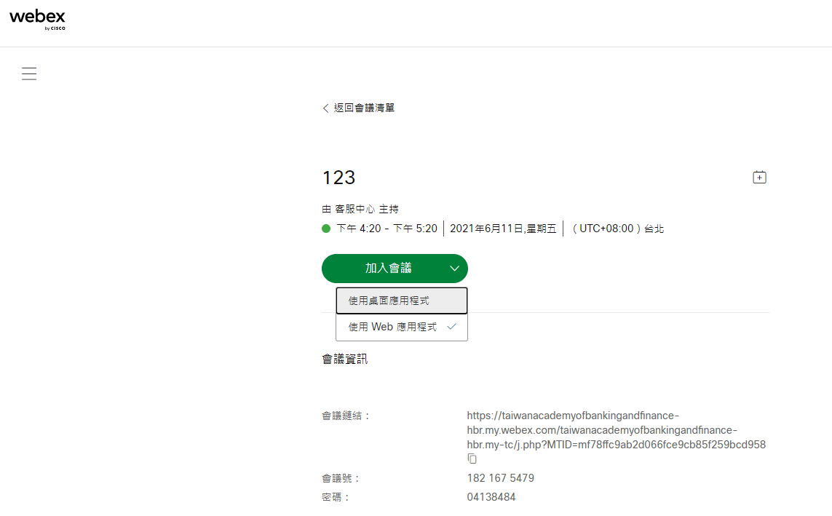
Step 3：選擇「使用web應用程式」
1
2

Slide 22
Step 4：輸入與會者資訊(姓名、電郵)
1
先點選「以訪客身分加入」
進入會議室前，請先輸入您的「中文真實姓名」以供辨識身分。
輸入您的資訊後，請按下一步
2
2
1
3
3

Slide 23
Step 5：確認收音設備，點選加入會議
1
2
3

Slide 24
Step 6：成功進入會議室
2
1

Slide 25
我是使用Webex 軟體加入會議
Plan B
Webex 下載 https://www.webex.com/zh-tw/downloads.html

Slide 26
點選「加入會議」
輸入「會議號」後按下一步，輸入「會議密碼」後按下一步
輸入您的「中文真實姓名」與「電子郵件」後按下一步
2
4
1
3

Slide 27
確認收音設備，點選加入會議
1
2
3

Slide 28
成功進入會議室
2
1

Slide 29
三、Webex介面介紹

Slide 30
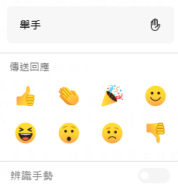
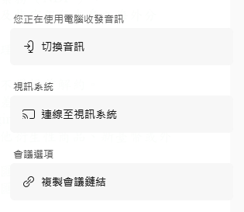
下方工具列
開啟/關閉麥克風
開啟/關閉鏡頭
離開會議室
參加者列表
聊天室

Slide 31
下方工具列
舉手
開啟/關閉麥克風
開啟/關閉鏡頭
離開會議室
參加者列表
聊天室
開啟/關閉輔助字幕

Slide 32
喇叭、麥克風、攝影機測試
or

Slide 33
四、如何使用文字聊天

Slide 34
公開聊天 (課程中若有問題請私訊給主持人或講師)
在此可輸入文字
開啟聊天面板

Slide 35
私訊聊天 (課程中若有問題請私訊給主持人或講師)
點選直撥
2
3
2
4
3
or
選擇私訊對象
選擇私訊對象
出現”只有您和 XXX 可以看到訊息”頁面
即可由下方欄位輸入文字進行私訊
1
1
開啟參加者面板
開啟聊天面板

Slide 36
五、如何靜音(關閉麥克風) 課程進行中，請全程保持靜音，如需發言請經講師或工作人員同意，以免影響課程進行

Slide 37
確認課堂中麥克風保持靜音
麥克風已靜音
麥克風已開啟（上課時請務必保持麥克風為靜音）

Slide 38
六、如何舉手 只有「主持人」和「主講人」看得到與會者舉手

Slide 39
舉手小功能(建議QA時段使用)
2
其他與會者會看到您舉手的樣子
1

Slide 40
七、行動裝置介面
iOS、Android

Slide 41
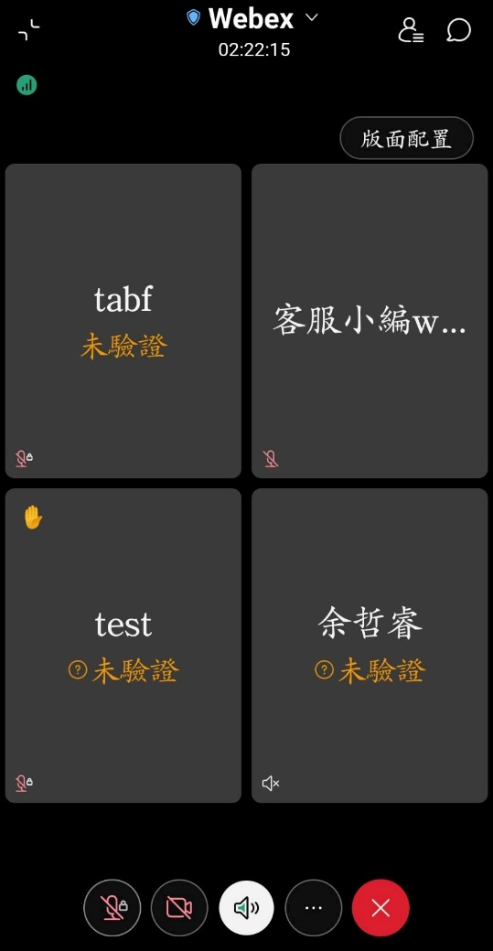
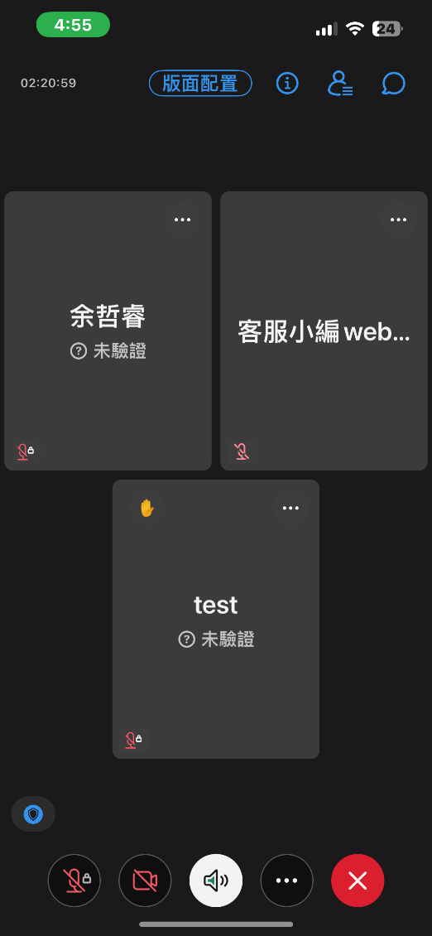
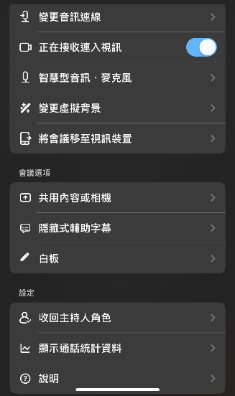
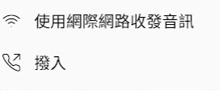
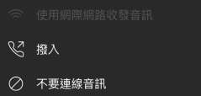
行動裝置介面
1
開啟/關閉麥克風
3
聊天室
2
開啟/關閉鏡頭
4
版面設定
如未聽到講師聲音，請確認已啟用「使用網際網路收發音訊」
3
4
3
4
1
1
TABF
2
2
3
3
1
2
1
2

Slide 42
如遇嚴重系統障礙，本院工作人員無法即時排除，請透過Webex【傳送問題報告/報告問題】，
留存日誌紀錄，以供後續Webex原廠調查
說明 > 傳送問題報告
「▪▪▪」> 設定 > 說明 > 報告問題
4
3
1
2
2
2
1

Slide 43
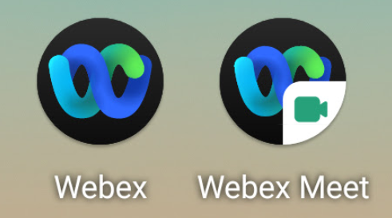
附錄、軟體下載
Webex 電腦版
桌面應用程式
Cisco Webex App
這個APP才對喔
X
https://www.webex.com/zh-tw/downloads.html

